Slide 1
Создание простых приложений на языке программирования Python
Работу подготовил ученик 10А класса МАОУ «Гимназия №2» Матвей Хамков

Slide 2
Цели и задачи
Цели:
Изучение методов создания и создание своей игры «Tetris» на языке программирования Python.
Задачи:
Изучить средства создания игр на языке Python
Узнать, как пользоваться библиотекой «PyGame»
Научиться использовать частицы и спрайты
Изучить способы оформления игры
Создать игру «Tetris» используя изученное

Slide 3
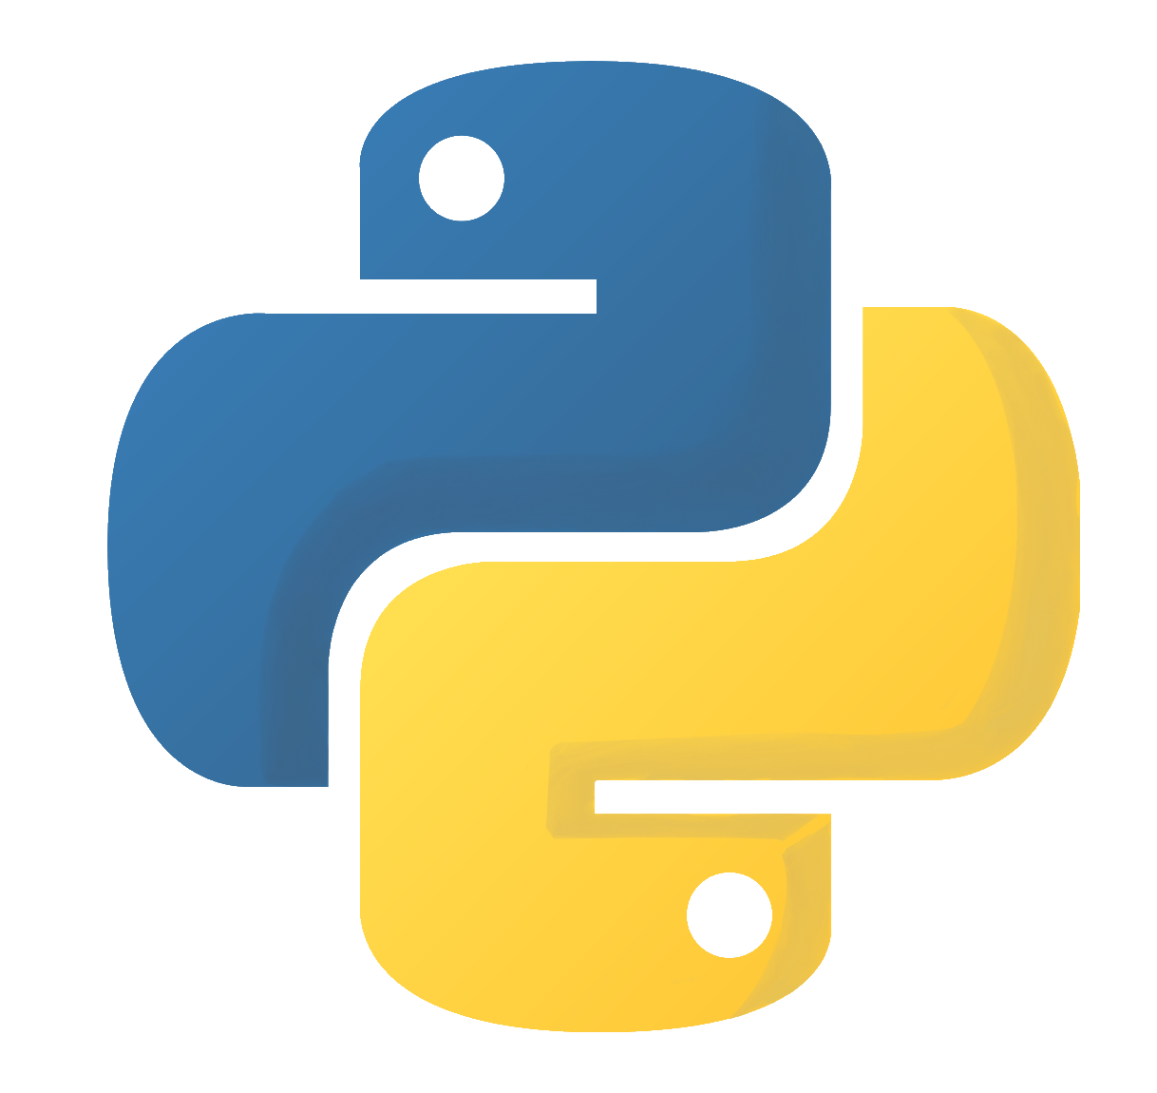
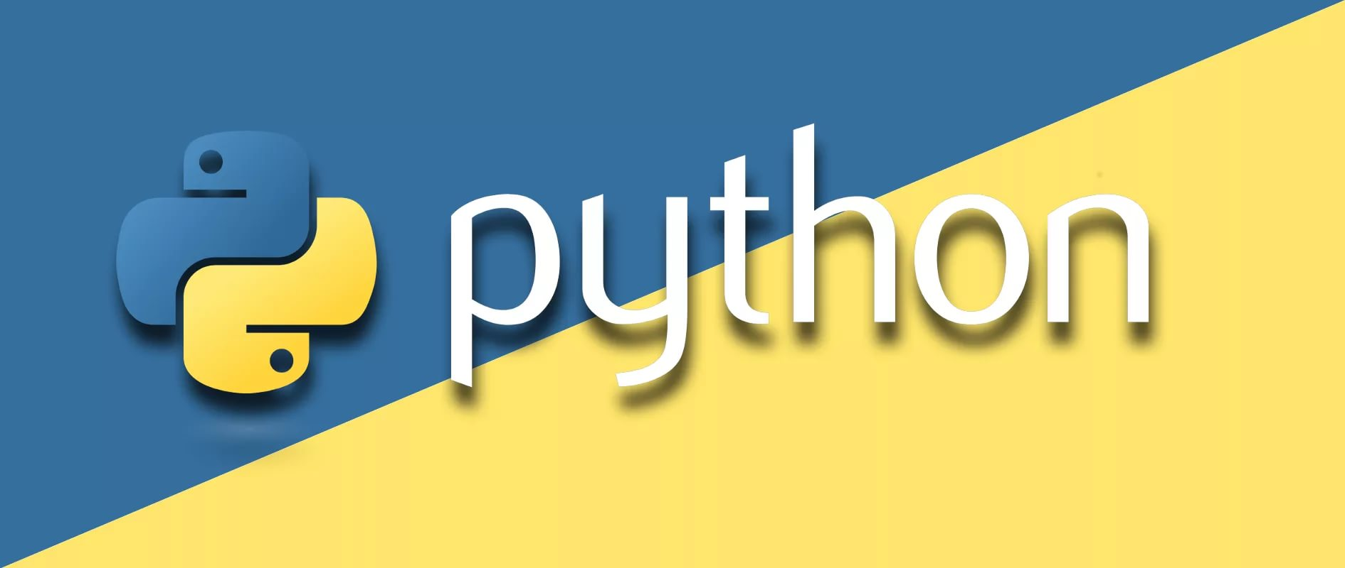
Язык программирования Python
Python сейчас один из самых распространенных языков программирования в мире. Он ориентирован на повышение производительности разработчика, читаемости кода и его качества, а также на обеспечение переносимости написанных на нём программ. Python также известен как интерпретируемый язык и используется в том числе как скриптовый. Недостатком же языка является зачастую более низкая скорость работы написанных на нём программ по сравнению с аналогичным кодом, написанным на Си или C++.

Slide 4
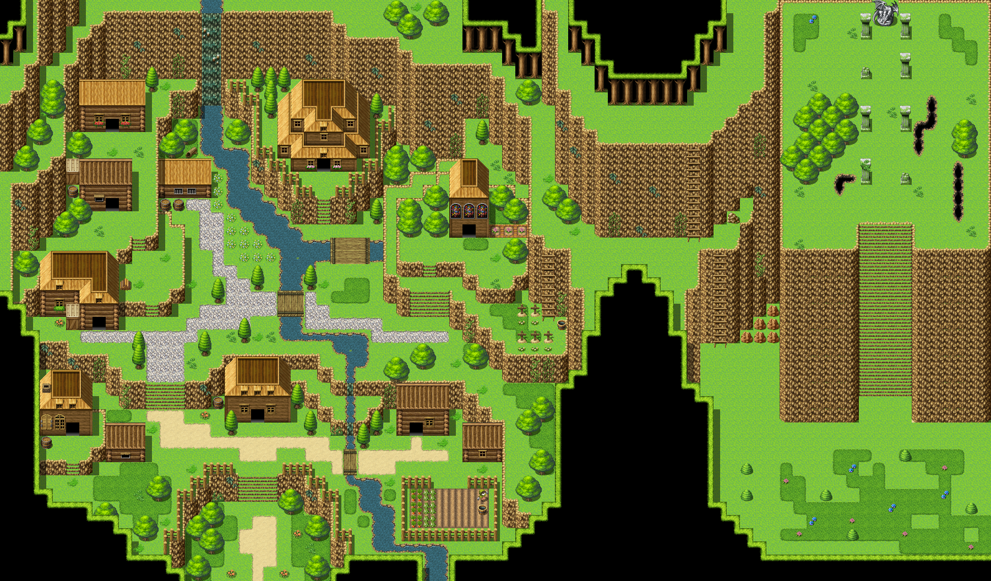
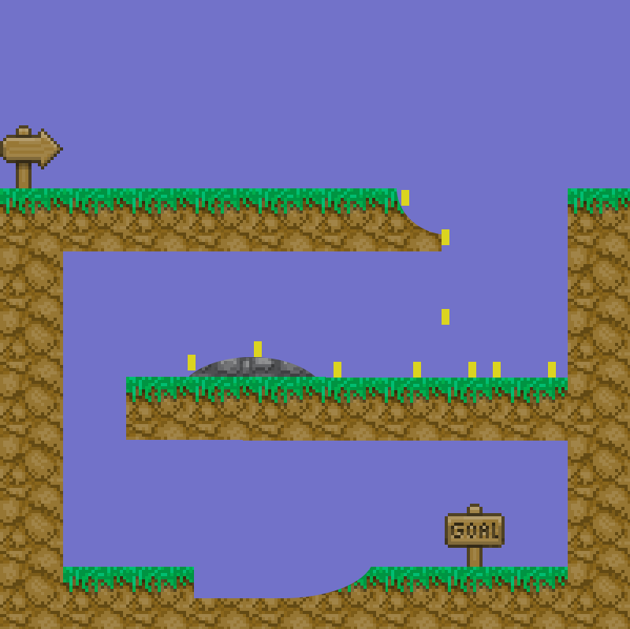
Средства создания игр на языке Python
Для удобного программирования на языке Python существуют библиотеки с открытым исходным кодом, написанные другими людьми. Некоторые из них встроенные, например, библиотека «random» - для выбора псевдослучайных значений. Большинство же других библиотек нужно скачивать отдельно. Среди них и специализированные библиотеки для написания приложений и игр, такие как: «Tkinter», «PyQt», «PyGame» и другие.
В своём проекте я буду использовать «PyGame», так как она кажется мне наиболее удобной и подходящей для моих целей.

Slide 5
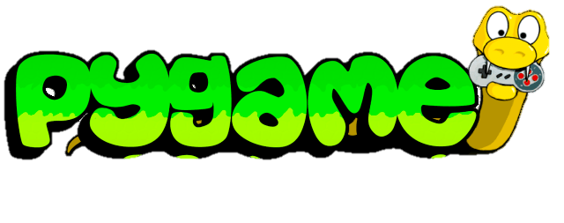
Библиотека «PyGame»
Библиотека «PyGame» - одна из наиболее известных библиотек для разработки игр на языке программирования Python. Система работы этой библиотеки заключается в нескольких холстах, один из которых это то, что видит пользователь, а на остальных хранятся изменения, которые потом копируются на основной. На этих холстах можно рисовать и вставлять на них спрайты, а с помощью объединения их в списки можно создавать частицы. Также во встроенных механизмах библиотеки есть средства для воспроизведения музыки.

Slide 6
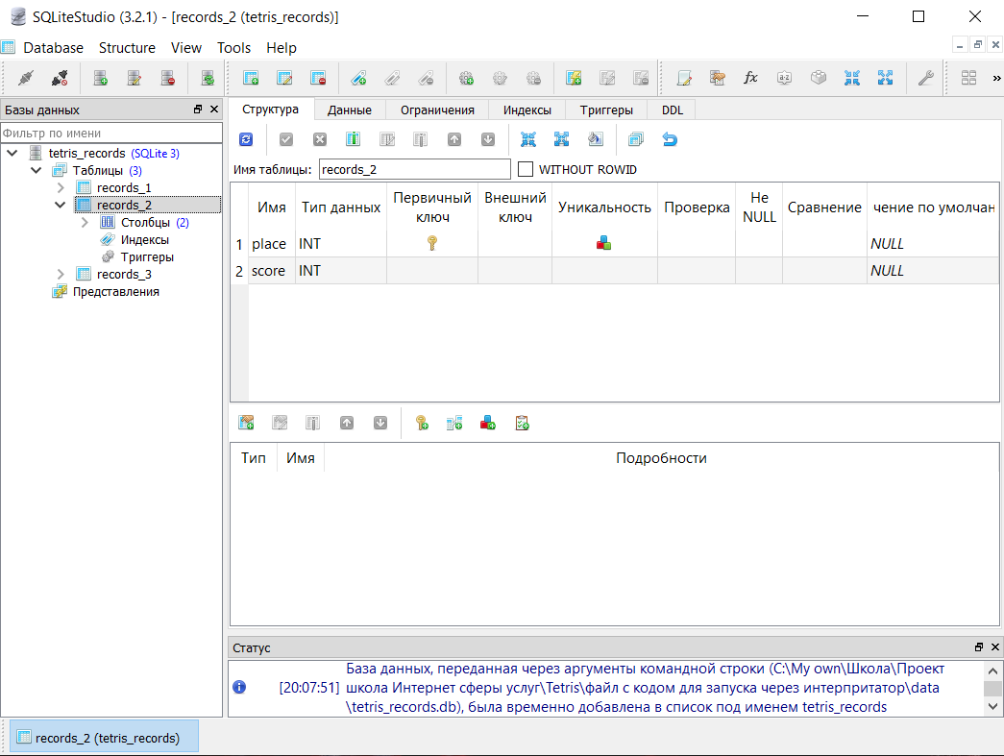
Остальные библиотеки
В своем проекте мне также пригодятся библиотеки «random», «sys», «os» и «sqlite3». «random» отвечает за генерирование псевдослучайных значений, «sys» - за системные функции (например, выход и закрытие приложения), «os» - за работу с файлами в памяти компьютера, а «sqlite3» - за работу с базами данных, их чтение и запись.

Slide 7
План действий при разработке игры
Создать классы для фигур, поля и частиц
Написать функции для стартового экрана, меню выбора сложности, меню рекордов и самой игры
Создать обработчик событий
Создать и подключить базу данных для хранения рекордов
Добавить папки с файлами игровой музыки, фонов и спрайтов
Настроить всё для удобного использования
Протестировать на наличие ошибок и исправить найденные

Slide 8
Выводы
Изучил методы разработки игр на языке программирования Python
Научился пользоваться библиотекой «PyGame»
С помощью изученного создал игру «Tetris»

Slide 9
Список литературы
https://ru.wikipedia.org/
https://pythonru.com/
https://www.pygame.org/

